Slide 1

會考歷史科進擊攻略

Slide 2

你就想要跳過

Slide 3

一知半解比無知更可怕

Slide 4

數一數錯幾題就過去了?

Slide 5
全國考生去年社會科答題狀況
答對率0.7以上
答對率0.7-0.5
0.5以下
共25題
共22題
7題
基礎題:務必答對區
B~B++的距離
A在這

Slide 6
歷史科的特性
既定
內容
無法
虛構
出題
受限
只要掌握「時間先後」便可
=時代感

Slide 7
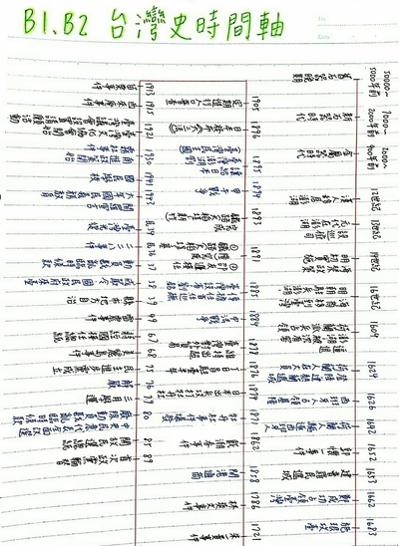
因應策略–製作時序表

Slide 8
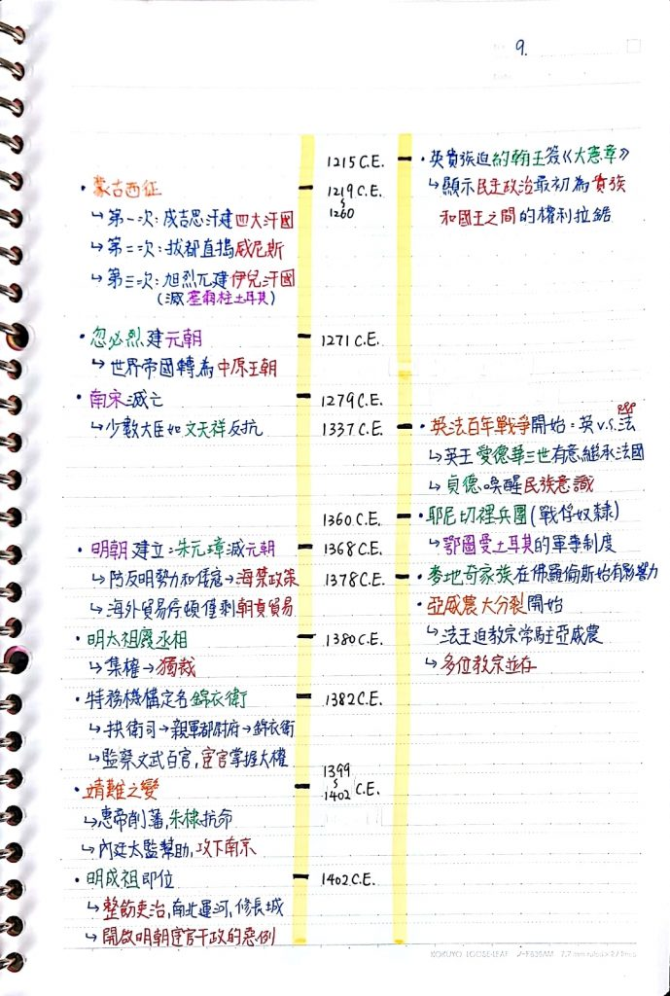

Slide 9
會考出題方向
54題中圖表題占了25題,顯示判讀圖表的能力相當重要

Slide 10
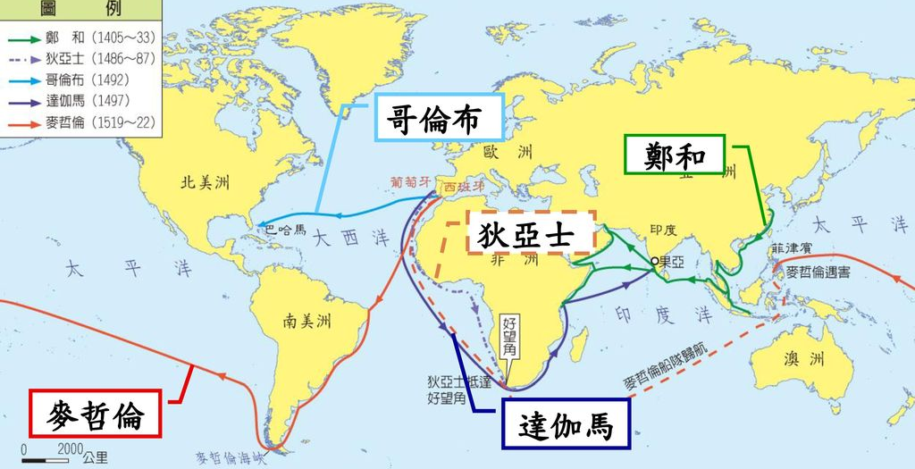
因應策略-翻閱課本所有圖表

Slide 11
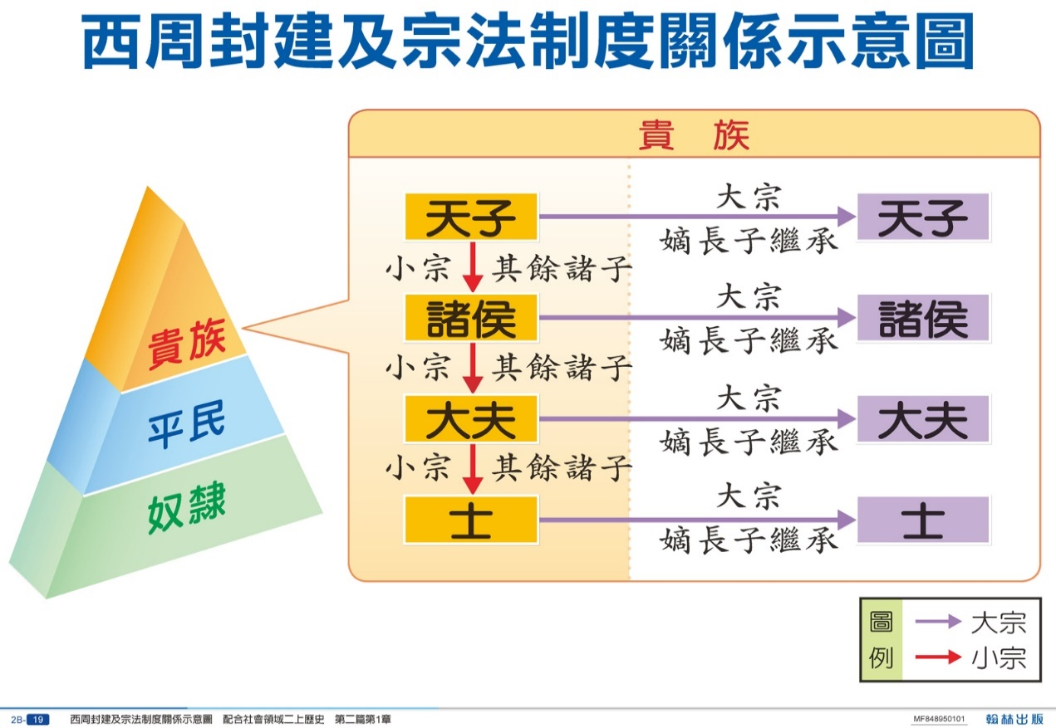
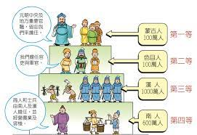
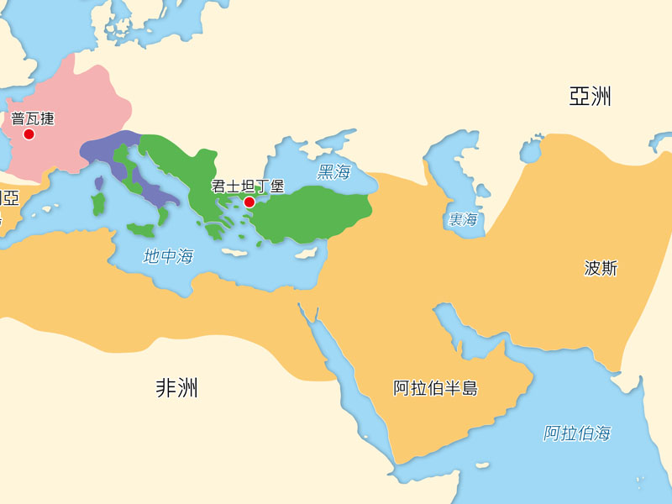
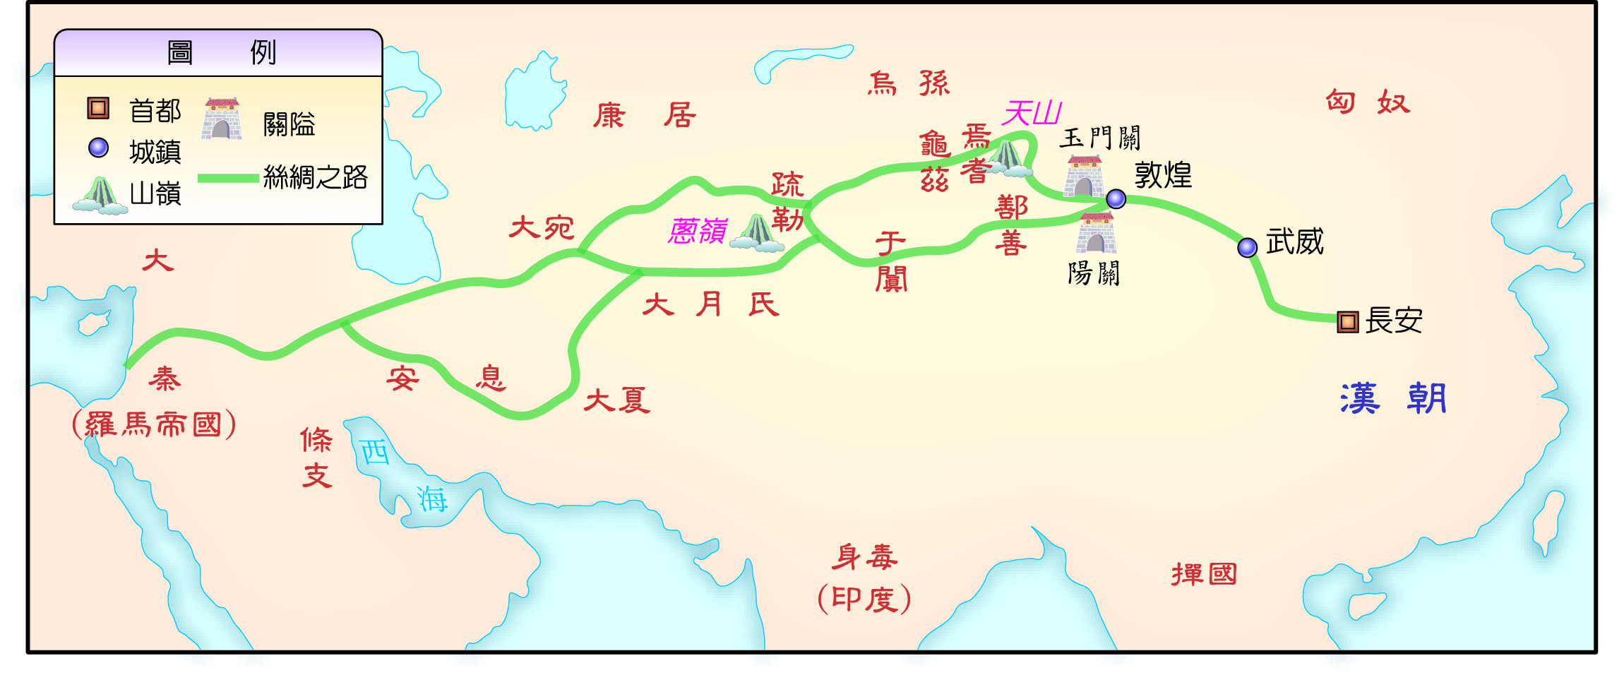

Slide 12
歷史科各冊出題比例
7題
7題
7題
台灣史
中國史
世界史
幾乎都是中國近代史

Slide 13
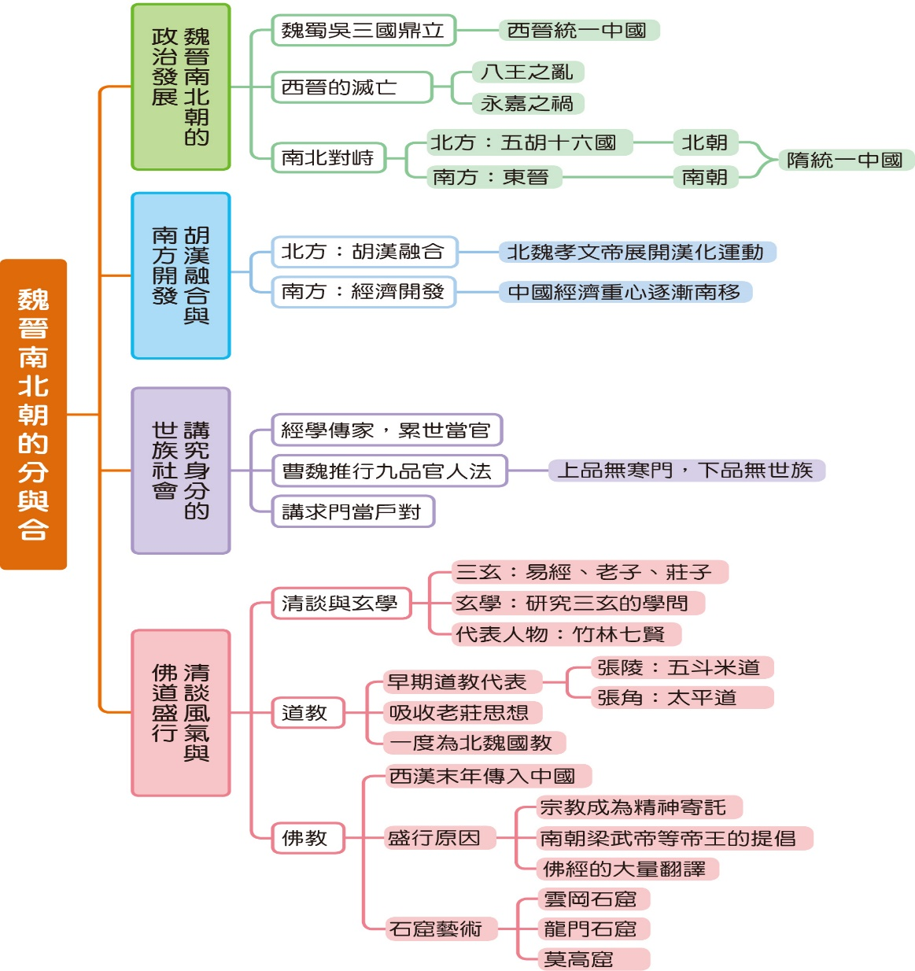
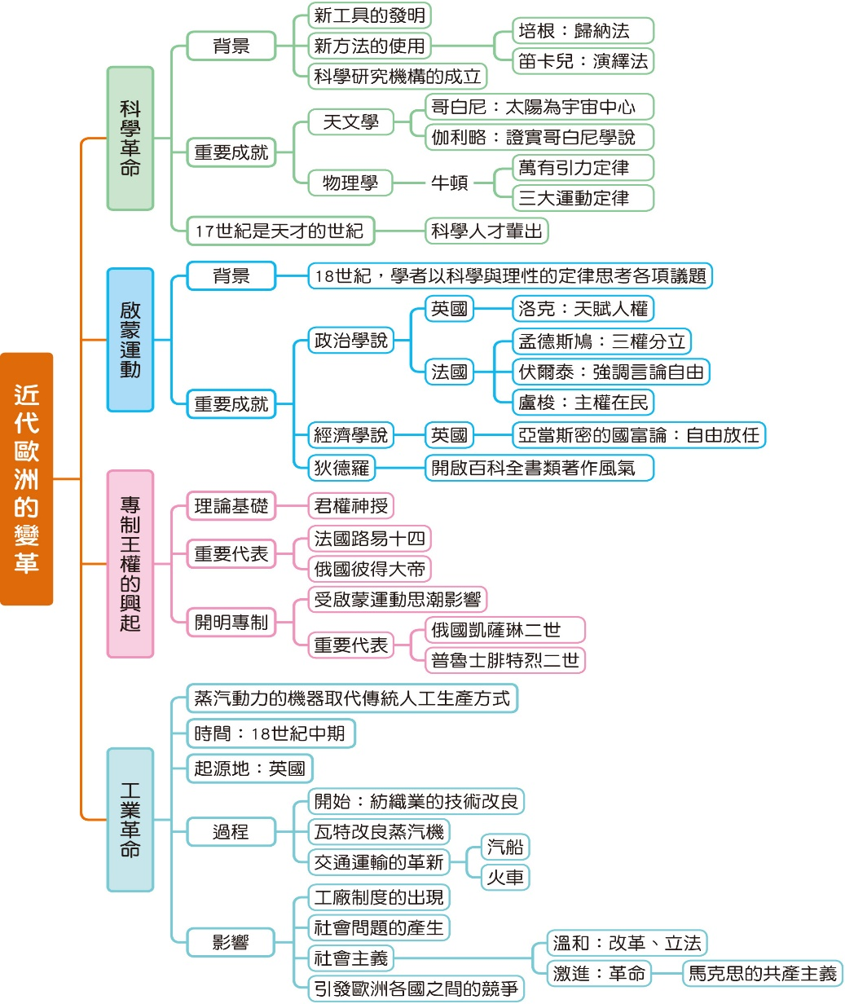
因應策略–掌握核心概念

Slide 14
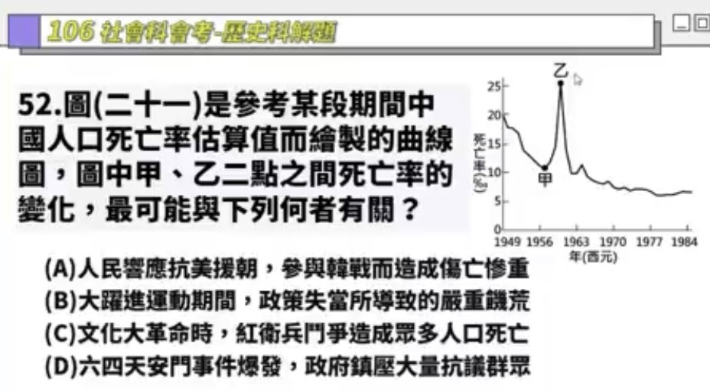
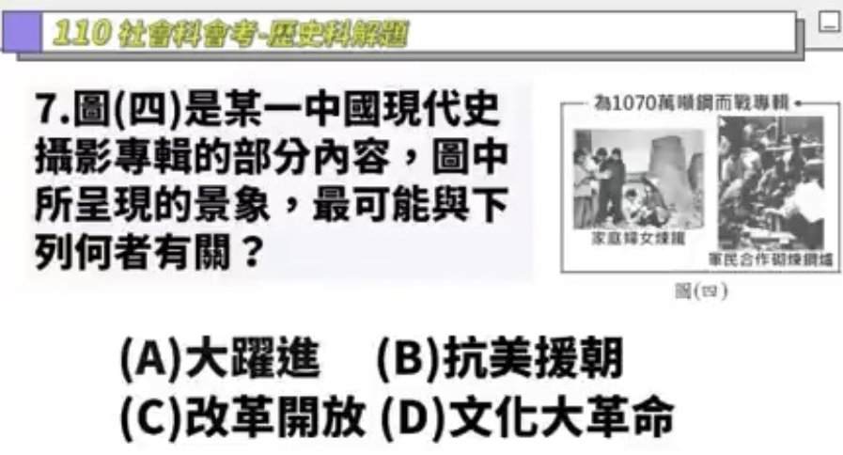
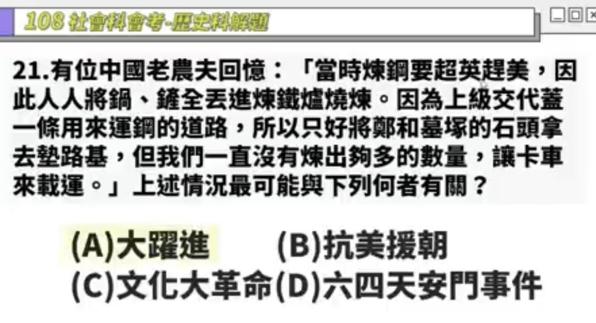
常常考的題目 真的常常考

Slide 15
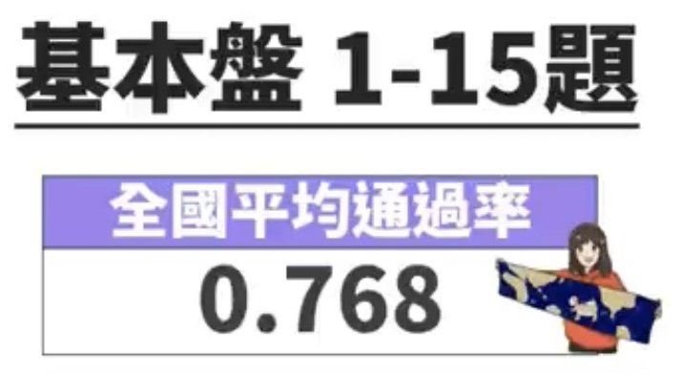
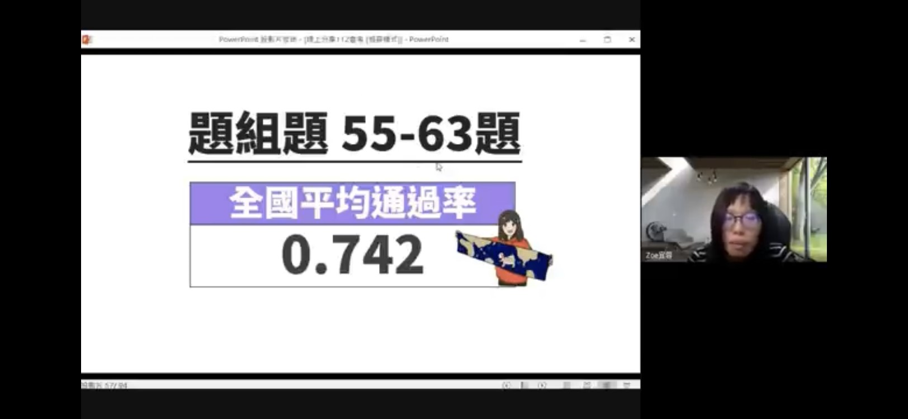
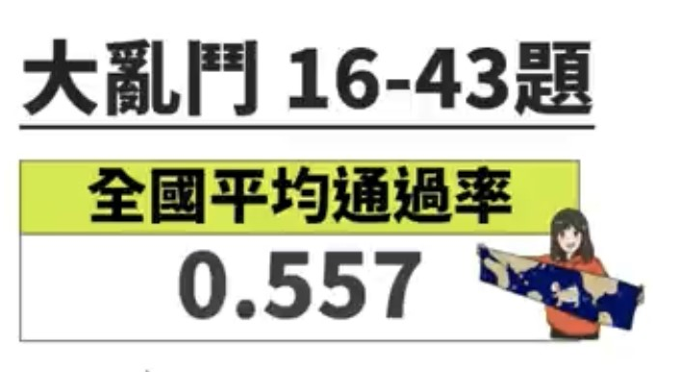
因應策略–必寫歷屆試題
44-54
一定要答對
通常
不難
仔細判斷利用技巧

Slide 16


Slide 17


Slide 18
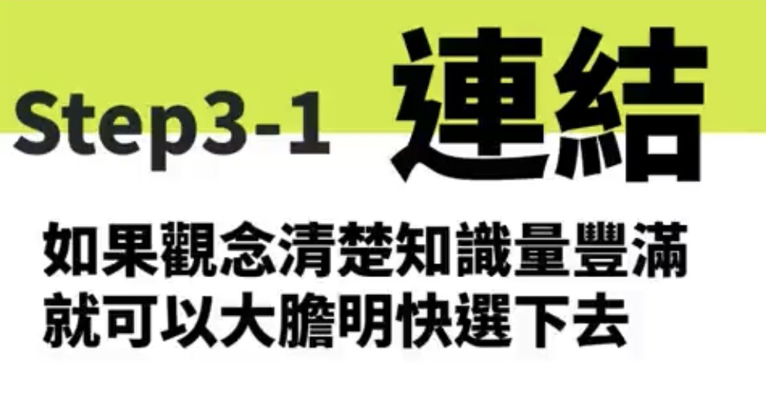

Slide 19
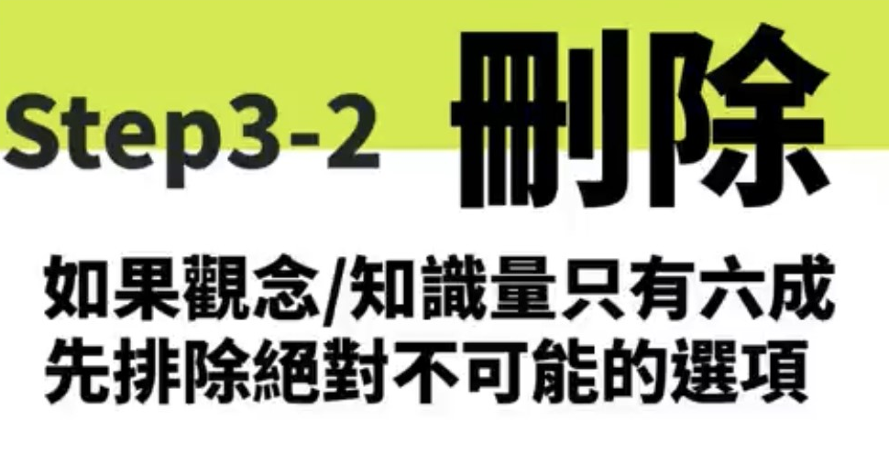
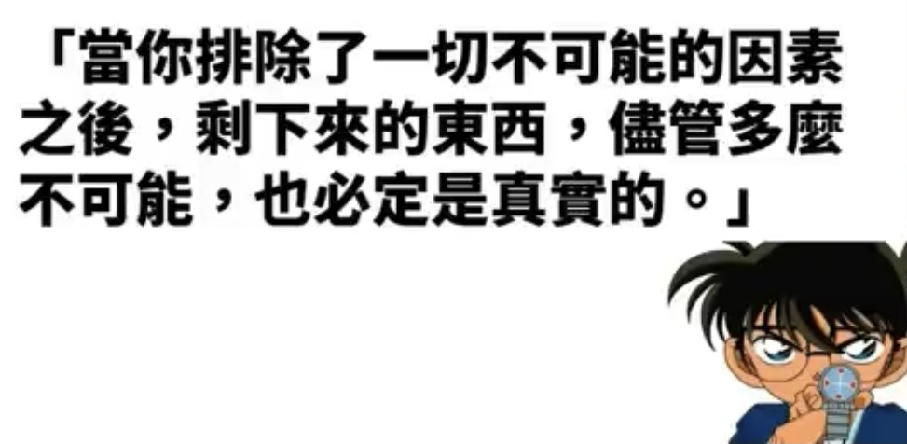

Slide 20
製作時序表
翻閱所有圖表
掌握核心概念
必做歷屆試題

Slide 21
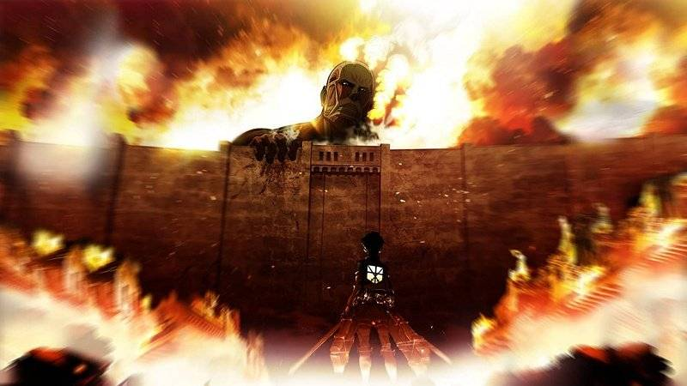
人，只有在放棄戰鬥的時候才算輸，只要堅持戰鬥，就還沒輸！

